Slide 1

第六章 自动检测系统应用举例

Slide 2

第六章 自动检测系统应用举例
第一节 KJ216顶板动态（矿压）监测系统
第二节 胶带输送机集散控制系统
第三节 高速公路车辆自动计数装置

Slide 3
第一节 KJ216顶板动态（矿压）监测系统
一、煤矿顶板安全监测系统结构与组成
煤矿顶板安全网络监测系统是以山东省尤洛卡自动化仪表有限公司研制的“KJ216煤矿顶板动态监测系统”为基础组建开发的。主要特点是采用两级总线树型结构，每个采区可构建相对独立的监测子系统。系统通讯部分以时分制数字基带传输为主要通讯形式。数据传输兼容电话线、单模光纤、以太环网三种通讯方式。
系统组成从功能上分：工作面支架作阻力检测、围岩离层运动检测、锚杆载荷应力检测、煤岩支撑应力检测四个组成部分。

Slide 4
监测计算机网络系统
井上
井下
  工作阻力监测
  顶板离层监测
  锚杆应力监测
  围岩应力监测

Slide 5
1．系统的监测功能组成
监测系统由井下和井上两大部分组成，如图6-1所示。监测系统有4个不同监测功能的子系统，4个监测子系统从功能上加以区分，硬件结构使用统一的总线地址编码，系统的实际布置上分站可以混合排列，监测服务器通过通讯协议区分数据类型。井上检测服务器（计算机）可接入矿区局域网络，支持网络在线监测和信息共享。
2．井上监测信息与报警网络
井上监测信息与报警网络如图6-2所示，包括：数据接收单元、
监测服务器；矿井办公局域网和客户端；GPRS数据收发单元
和图文短信手机用户群。

Slide 6


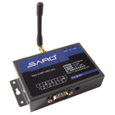
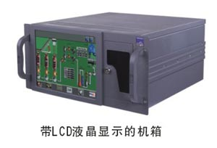
矿区广域网
  GPRS公用数据网
矿井局域网
井上
监测服务器
GPRS 收发器UFAQI
井下
井下顶板监测网络

Slide 7
监测系统接入矿井以太环网时，监测服务器须接入环网段，监测服务器配置了双网口。监测服务器接入局域网的方式有两种，第一种方式通过微软公司提供OPC接口连接到局域网（外网），如图6-3所示，局域网的客户端和Web服务器可安装C/S和B/S版监测软件，通过操作系统底层链接获取矿井环网（内网）的监测数据。另一种方式是将通讯接口接入到矿井环网内，如图6-4所示，通讯接口内置NPORT模块，通过NPORT模块转化为RS-232/485接口信号连接到监测服务器，监测服务器直接接入局域网中。

Slide 8
局域网
外网
OPC
以太环网
RJ45
监测服务器

Slide 9
局域网
外网
以太环网
RJ45
RS232
监测服务器
监测主机
图6-4 井上联网方案二

Slide 10
3．井下部分硬件组成
KJ216顶板动态监测系统井下部分包括：通讯主站、测区通讯分站、测区压力监测分机、顶板离层监测传感器、锚杆/锚索应力监测传感器、钻孔应力传感器以及防爆型供电电源和通讯电缆组成。如图6-5，6-6所示。

Slide 11
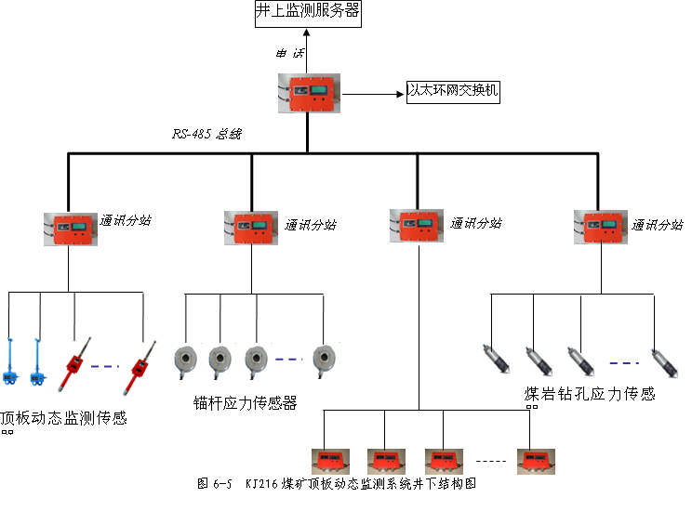

Slide 12
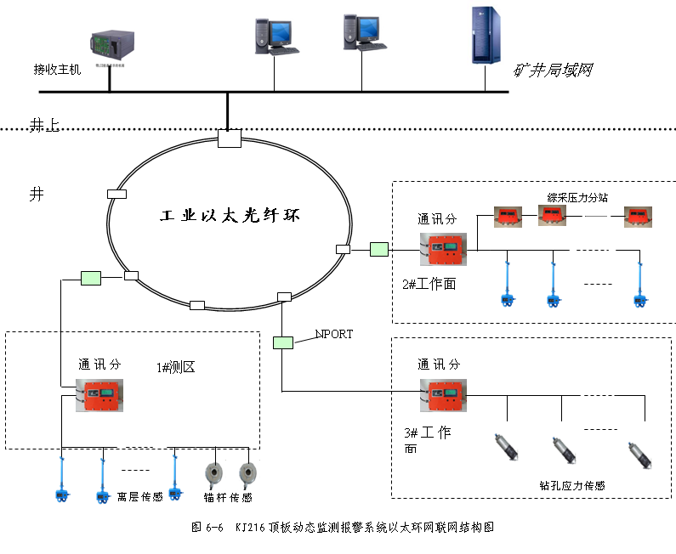

Slide 13
二、系统实现功能
1．井上计算机动态模拟显示监测参数、报警
监测服务器和客户端可实时显示监测点的数据和直方图，当监测
数据超限时能自动声音报警并记录报警事件。
2．井下现场显示数据和报警
井下的压力监测分站、离层传感器可实时监测数据，能根据
设定报警参数报警指示，通讯分站可实时显示每个测点的
数据并有报警状态指示。

Slide 14
3．监测数据自动记录存储
井上监测服务器能根据设置记录周期将数据存储到数据库，
形成历史数据。
4．连续监测曲线显示、分析
软件支持服务器端和客户端的历史曲线和测线加权数据分析。
5．监测数据综合专业化分析
CMPSES监测分析软件综合了矿压理论数学模型，支持综合专业化数据分析。
（1）工作面支架循环工作阻力分析
（2）测线（或上、中、下部）顶板运动规律分析
（3）工作面顶板压力分布分析

Slide 15
（4）支架液压系统故障诊断
（5）工作面周期来压步距、强度分析等
（6）巷道顶板及围岩运动分析
（7）巷道支护应力变化分析
（8）监测段顶板冒落综合预警
（9）多元参数关联分析及预警
6．历史数据查询及报表输出
历史数据时间区间查询，历史曲线查询和输出，统计分析，
输出标准综合分析报表。
7．局、矿顶板动态监测网络功能
软件采用C/S +B/S结构，支持局域网、广域网客户端监测
模式和Web用户浏览器模式数据共享。

Slide 16
三、KJ216顶板动态（矿压）监测系统
（一）系统的组成
由计算机、防雷器、KJ216-J矿用数据通讯接口等及其他必要设备组成。如图6-7所示。
（二）系统供电电源
与系统配套提供的供电电源为KDW22、KDW28两种隔爆兼本安型电源。KDW22为普通非延时型供电电源，KDW28为带后备延时的供电电源。对于经常性短时停电的使用场合，采用KDW28电源供电。KDW28电源内置免维护电池，它与其他充电电池的特性一样，新电池在使用时需经2～3个充电循环才能达到额定输出容量，长期浮充电造成的电池记忆效应可能会使延时输出变短。

Slide 17
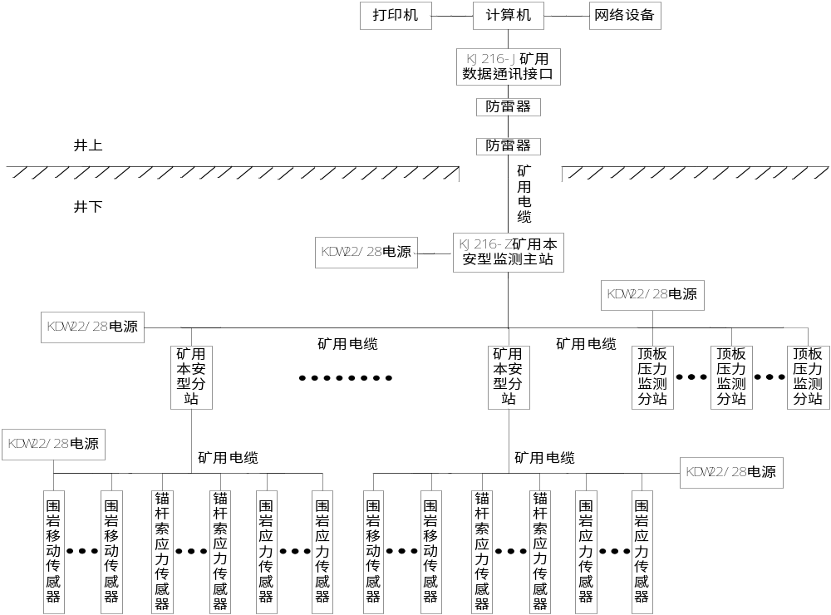

Slide 18
（三）矿压参数的检测方法
1、工作阻力监测及工作过程
工作面顶板支护的基本手段是液压支架或单体液压支柱，
乳化液为压力传递介质，支架或支柱对顶板的支撑能力
称为支护阻力，支护阻力反映了顶板对支护设备的作用
强度，顶板的压力作用可通过支架或支柱内腔的介质压
力显现出来。液压压力的测量是很经典的测量方式，
方法也很多，本系统采用了电阻应变式测量
方法实现。

Slide 19
电阻应变式传感器具有结构简单、体积小、响应频率高、易进行结构设计等优点，基本原理是应变计（圆膜片）由一个电桥组成，当电桥的桥臂电阻改变时电桥失去平衡，输出一个不平衡电压，其输出电压的大小与桥臂的电阻的改变量成比例关系。电桥输出的微弱（毫伏级）电压信号，经过运算放大器放大输出给A/D电路转换后由计算机采集并进行处理。
综采压力监测分站采用了传感器、数据采集电路、显示电路
和数据通讯接口一体化，能自动采集数据并自动判断初撑力、
最大工作阻力，显示各通道的数据。每台监测分站包含三个
压力监测通道，支架的高压腔由管路连接到压力通道。压力
监测分站在供电状态独立工作，每1S监测一次三个通道的压
力数据，由程序自动判断初撑力、最大工作阻力，LCD显示器
显示三个通道的数据，通过面板控制键可启动背光显示。当
压力监测分站收到总线请求发送数据指令时，自动将数据发送
到总线。

Slide 20
2、顶板离层监测过程
（1）离层传感器的原理和结构
顶板离层传感器采用基点位移测量方法，在顶板上打一钻孔，
在钻孔内布置两组基点，当顶板发生运动时，基点的位置也
发生变化，基点由钢丝绳牵引传感器内的机械部件运动，传
递出电压信号。基点的运动属直线位移的变化，传感器的机
械结构将位移的运动转换成角位移的旋转运动，旋转部件连
接角位移传感器，角位移传感器输出与角度比例对应的电压
信号。电压信号被单片电路采集转换，显示数据并通过总线
接口将数据发送到上位分站。离层传感器的结构如图6-8所示。

Slide 21
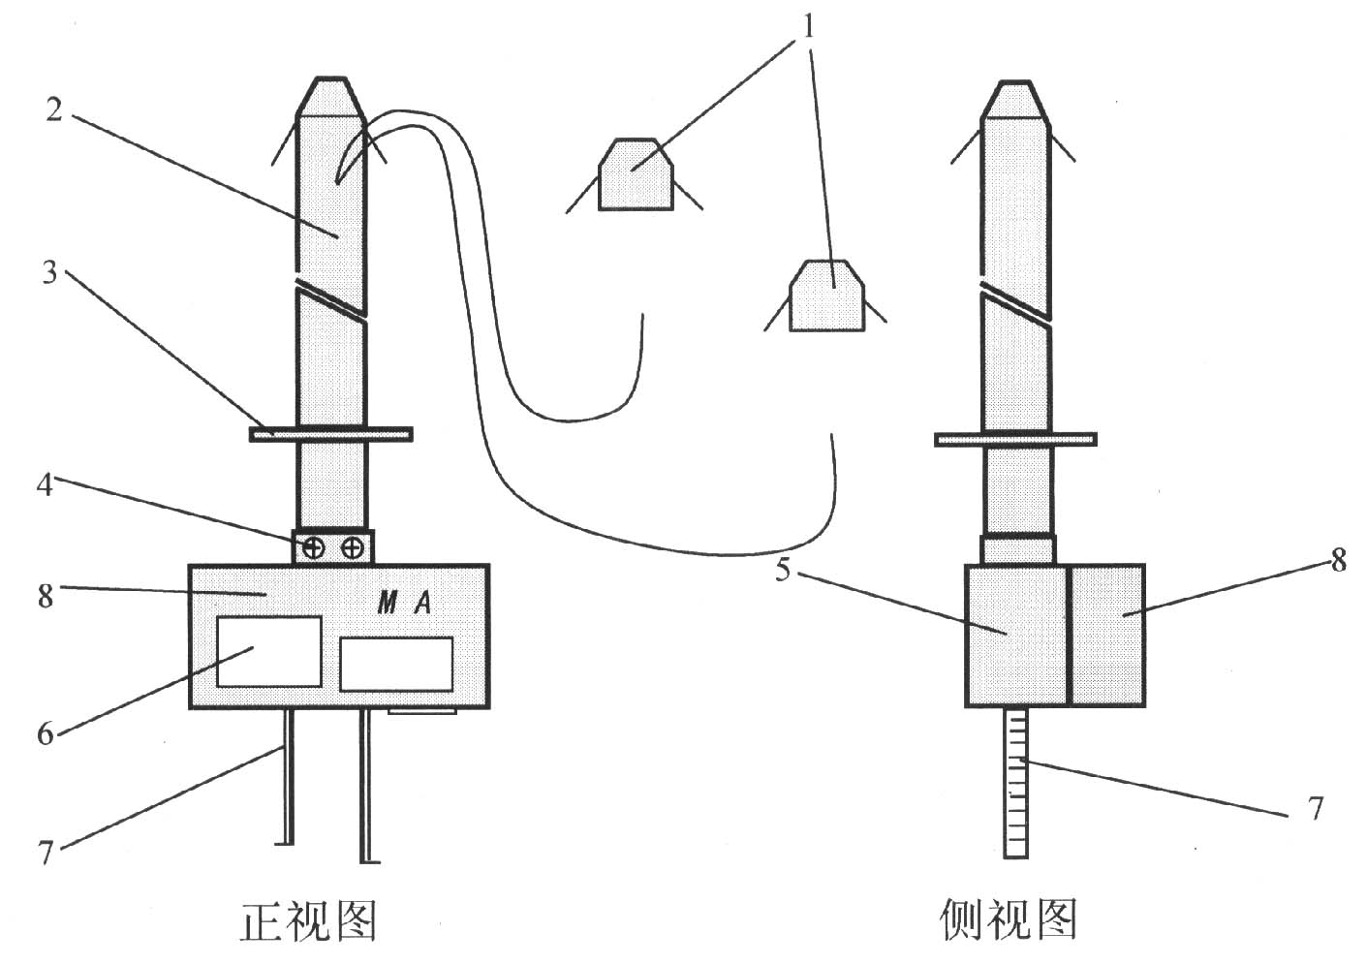
1—锚爪（基点），2—固定管，3—托盘，4—钢丝绳紧固螺丝，5—壳体，6—铭牌，
7—刻度尺，8—变送器
图6-8 离层传感器结构图

Slide 22
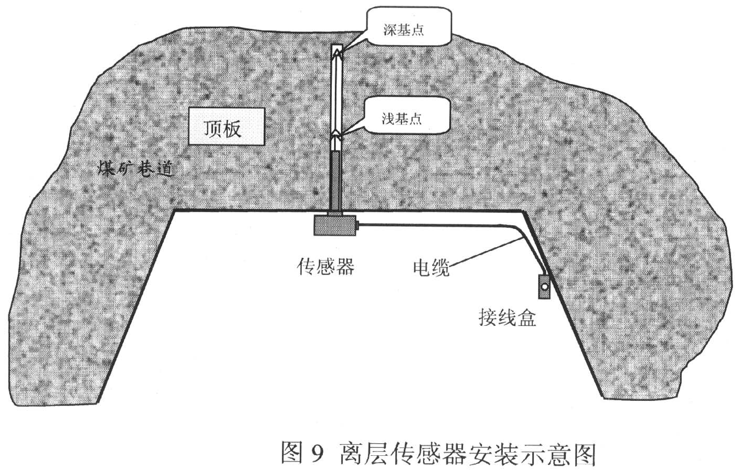
（2）离层传感器的安装
离层传感器采用顶板钻孔安装，钻孔的直径Ф27～29mm，两个基点分别安装在不同的深度，基点的安装深度由用户根据现场条件确定。安装方法如图6-9所示。

Slide 23
安装时应注意尽量避开淋水处。其安装步骤为：
1）在顶板上打钻孔，一般用风动锚杆钻机打孔，打孔钻头选Ф28mm为宜。
2）用安装杆将A、B两个基点的锚爪推到所需的深度。
3）将传感器的固定管推入钻孔，分别拉紧两个基点的钢丝绳并用紧固螺钉固定。
4）将信号线与总线接线盒连接。
5）接通电源后，用FCH32/0.2矿用本安型手持采集器进行设置，将传感器进行校零。

Slide 24
（3）离层传感器的工作过程
离层监测传感器采用一体化设计，在通电状态独立工作，自动采样周期为1S，可通过上位通讯分站或编码器设置传感器的参数。传感器由CPU控制监测顶板位移参数，矿灯照射时通过LED显示器显示数据，当监测数据超过设置的报警值时产生声光报警指示。传感器内置总线接口连接到RS-485总线，传感器收到总线请求发送数据指令时，自动将数据发送到总线。

Slide 25
离层监测传感器上位连接到综合数据通讯分站，每台综合数据通讯分站最大可连接128台顶板离层传感器（或64台离层传感器+64台锚杆应力传感器） ，每台离层传感器有唯一的地址编码，通讯分站按地址编码顺序巡测各离层传感器的数据，循环显示各测点的数据。通讯分站可诊断并显示下位压力监测的工作状态（正常/故障）。

Slide 26
3、锚杆应力监测
（1）锚杆传感器的原理和结构
锚杆应力传感器也采用了电阻应变载荷测量方法，首先设计
一个弹性元件，当力作用到弹性元件上时，弹性体产生形变，
在弹性体筒壁上900等分粘贴有4个单桥应变计，4个单桥组成
一个电阻全桥，当筒壁受力产生形变时，电桥失去原有的平衡
输出一个不平衡电压，电压信号经放大器放大后再经过A/D转
化，由单片计算机采集，通过接口输出到上位通讯分站。锚杆
应力传感器结构如图6-10所示。

Slide 27
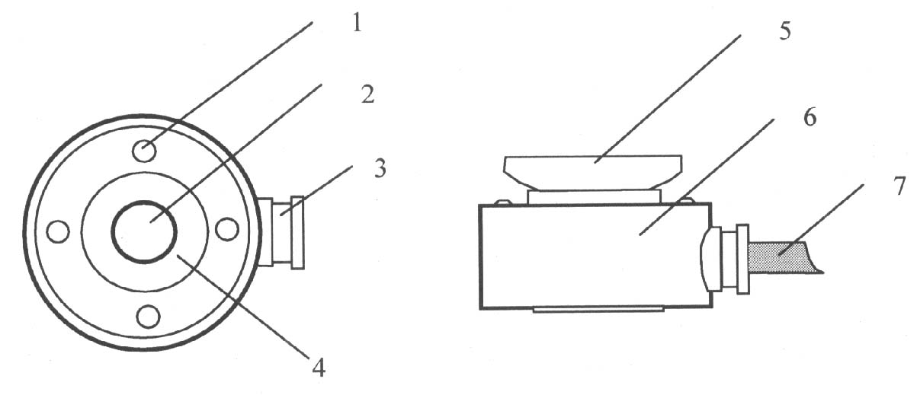
1-紧固螺钉，2-穿孔，3-出线咀，4-应变体，5-导向盘，6-外壳，7-信号电缆
图6-10 传感器结构示意图

Slide 28
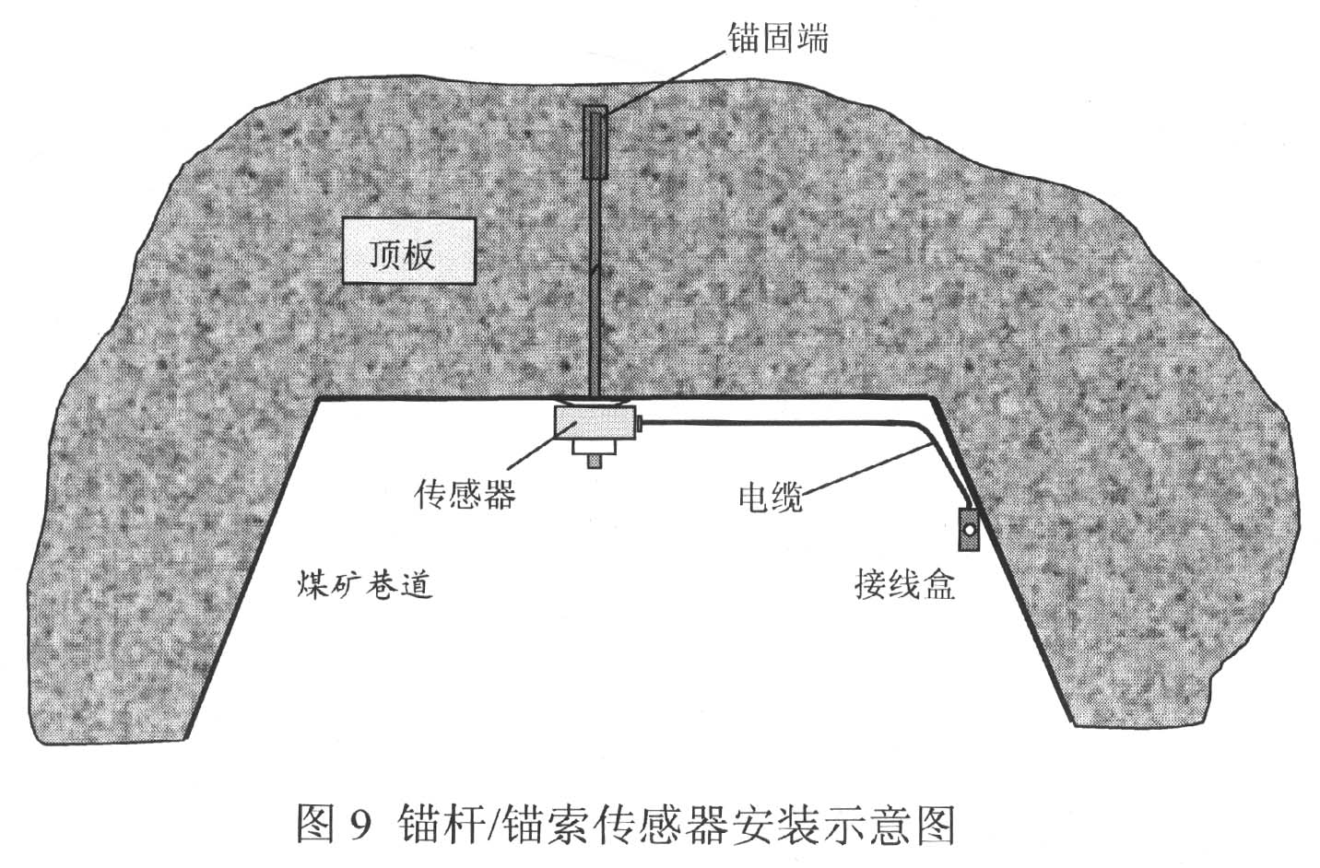
（2）锚杆传感器的安装
锚杆应力传感器采用穿孔固定安装，穿孔直径Ф25mm，导向盘的穿孔直径依锚杆的直径确定。锚杆传感器安装在锚杆的托盘和紧固螺母之间，传感器安装时要注意居中，偏离中心安装时会造成一定的测量误差。安装方法如图6-11所示。

Slide 29
安装步骤为：
先放入托盘，将传感器穿入锚杆中，保持传感器居中，旋紧锚杆的紧固螺母。
将锚杆传感器的输出信号电缆按信号顺序接入到三通接线盒。
（3）锚杆传感器的工作过程
锚杆传感器配套总线变送器工作，固定设置变送器编码。
传感器输出标准的电压信号，变送器由CPU控制监测传
感器输出信号。传感器内置总线接口连接到RS-485总线，
传感器收到总线请求发送数据指令时，自动将数据发送到总线。

Slide 30
4、钻孔应力监测
钻孔应力监测是一种力的测量，准确地说是压力的测量。钻孔应力的测量方法可以间接的测量煤岩深部的局部作用应力，并作为分析采场应力分布和运动的重要依据。
具体实现方法是设计了一个压力形变转换弹性部件——弹性体，压力作用到弹性体的工作膜上，使弹性体的工作膜产生形变，工作膜上粘贴有应变计（圆膜片），应变计电桥失去平衡，输出微信号电压。

Slide 31
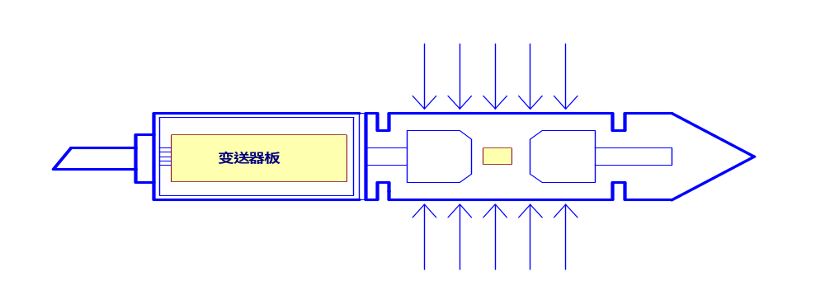
煤岩支撑应力监测传感器又称钻孔应力传感器，其结构见图6-12所示。钻孔应力传感器配套总线变送器工作，固定设置变送器编码，传感器输出标准的电压信号。变送器由CPU控制监测传感器输出信号，变送器内置总线接口连接到RS-485总线，变送器收到总线请求发送数据指令时，自动将数据发送到总线。
信号电缆炉、缆
变送器
F
应变体
导向锥
应变计

Slide 32
5、采空区充填体应力监测
充填体应力传感器采用标准电压信号输出，考虑到使用的环境，与变送器集散式连接，每个传感器使用一条通讯线路连接到变送器，变送器与通迅分站总线连接，变送器固定设置编码，变送器内置总线接口连接到RS-485总线，变送器收到总线请求发送数据指令时，自动将数据发送到总线。

Slide 33
6、井下数据通讯系统
通讯主站与多台通讯分站构成上下位主从关系，主站与分站之间通过一级总线连接。通讯分站固定设置地址编码，主站依次巡测每个分站，分站接收巡测指令后，将分站已经存储的数据帧发送到通讯主站。通讯主站将每次巡测的数据通过主传输系统发送到井上接收主机。主传输系统有三种接口：方式1，RDS-100有线电缆通讯方式（电话线）；方式2，单模光纤专线通讯方式；方式3，符合TCP/IP协议的以太环网通讯方式。以上传送方式均支持串行异步透明传送。

Slide 34
7、井上接收及数据处理系统
接收主机以以上三种方式之一接收到井下传送的数据，容错后直接发送到监测服务器，监测服务器安装CMPSES监测分析软件，将数据存储到数据库，并根据用户的要求进行不同的数据分析和报警。
局域网用户可安装或下载客户端软件，实现在线同步监测。若监测局域网Web服务器，可安装B/S监测软件，局域网或互联网用户可通过浏览器方式共享监测信息。

Slide 35
第二节 胶带输送机集散控制系统
胶带输送机的自动控制系统实现了“有煤则开、无煤则停” 自动化控制。胶带输送机有多种保护功能和监控方式，如低速保护功能、温度保护、跑偏保护、烟雾保护、煤仓煤位保护、堆煤保护、断电自动洒水、急停闭锁及显示故障报警等，系统框图如图6-13所示。下面介绍其各组成部分。

Slide 36
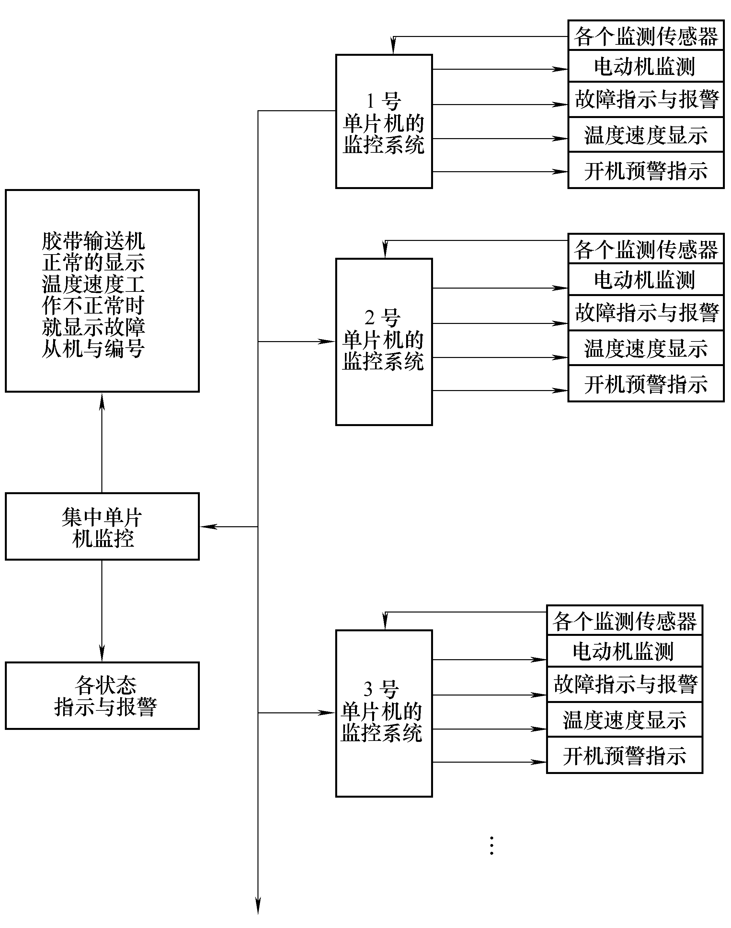

Slide 37
一、系统简介
集散式计算机控制系统是由一台集中单片机控制系统（主机系统）和多个分散区域单片机控制系统（从机系统）所构成。该系统是以单片机为核心，以RS-485串行接口为远距离通信等组成的集中和多分散区域为一体的计算机控制系统。
每一个区域单片机控制系统，可以分接多个故障检测传感器，完成从机对各个检测点进行巡回检测，而集中控制单片机系统也同样可以挂接多个单片机系统，它们之间由地址编码来实现集中单片机控制系统对各个区域的胶带输送机进行巡回检测，以完成对胶带机全部系统运行状态的监控。

Slide 38
二、数据采集部分
本系统采用的数据采集电路是利用传感器采集现场数据，所用的传感器有温度传感器，速度传感器，烟雾传感器，跑偏传感器，堆煤传感器、煤位传感器等。
温度传感器采集的数据为模拟量，其它传感器采集的数据均为开关量，开关量输出是利用控制设备处于“开”或“关”状态的时间来运行控制的。
开关量采集是按单片机89C51的要求，把其可采集的开关量信号送给CPU89C51。电路的核心就是一片16通道单端模拟开关芯片4067。开关量信号是检测传感器把检测的结果信号接至光耦，再由光耦接至 4067的输入通道端。

Slide 39
1、开机信号
开机信号用开机传感器KJ来采集。开机传感器选用霍尔传感器，霍尔传感器是基于霍尔效应原理，利用霍尔元件将被测量转换成电势输出的一种传感器，其核心部件是霍尔元件。
传感器输出低电平信号就表明有煤流出，把此低电平信号作为开机信号传给控制系统，控制系统得到此信号后作开机处理。当无煤流出时，控制系统检测输出为高电平，控制系统便作停机处理。

Slide 40
2、堆煤信号
煤仓中堆煤信号的检测采用光电式物位传感器，传感器输出低电平信号作为堆煤发生的信号，堆煤信号传给控制系统，控制系统依据堆煤系统信号是高电平还是低电平作出相应的堆煤保护处理。
3、跑偏信号
检测跑偏信号使用的是磁电式传感器，该传感器安装在皮带
边缘的旁边。当皮带跑偏时，皮带就会碰触其旁边的铁杆，
使铁杆偏离磁场，铁杆是磁路的组成部分之一，当铁杆偏
离磁场时，传感器输出信号由高电平变为低电平。把低电平
信号作为皮带跑偏的信号传给监控系统，监控系统从信号是
高电平还是低电平来作出相应的跑偏保护处理。

Slide 41
4、烟雾信号
烟雾信号由烟雾传感器来采集，烟雾传感器选用半导体气敏传感器，对可燃气体、烟雾等均有较高的灵敏度。气敏传感器检测后，使其输出信号由高电平变为低电平。把此低电平信号传给控制系统，控制系统根据烟雾信号作出相应烟雾保护处理。
5、速度信号
速度传感器选用霍尔转速表，霍尔转速表的主要工作原理是
利用霍尔元件在控制电流恒定情况下，当它感受的磁场B变化
时，霍尔输出电势值也要发生相应的变化

Slide 42
6、温度信号
温度信号由温度传感器AD590来采集，选用AD590电流型传感器，其产品需要外围温度补偿和线性处理，使用的是直流电源。电压为4-20V，在-55～150℃范围内，阻抗为10兆欧左右，信号传输距离可达100m以上。AD590型温度传感器将电流信号变为电压信号，其灵敏度为1毫伏。选用集成温度传感器有助于提高系统的可靠性。由温度传感器发出控制信号给控制系统，控制系统得到信号后作出温度保护处理。

Slide 43
三、电源部分
煤矿的工作面环境较差，其工频电源不是很稳定，为使计算机控制系统更好的实现其功能，需要其电源供给有较好的稳定性和滤波措施。这样，就需设计一个有工频电源转换为满足系统要求的±12V和+5V的直流稳压电源。
两种直流稳压电源的原理图如图6-14和图6-15。

Slide 44
7812
7912
7805

Slide 45
四、主机部分
在系统中，采用查询方式以提高系统的可靠性。单片机89051对ADC0809的转换结果数据的读取采用查询方式。每次通过写信号来启动转换，并延时一段时间，延时时间大于A/D转换时间，然后再读取转换结果存入89C51的RAM区
五、通信部分
在实际应用过程中，经常需要多个微处理系统协调工作，
图6-16就是用AT89051构成的多机通信系统。

Slide 46
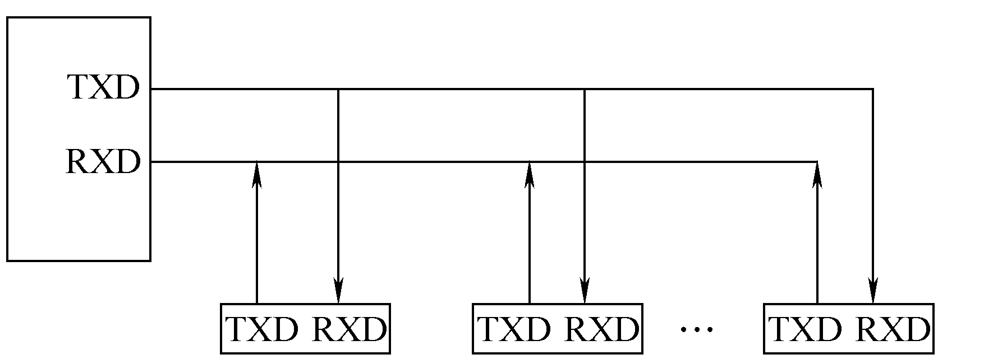

Slide 47
六、软件部分
1、 主机流程图及原理
执行主机程序时，首先对MAX7219、X25045初始化，读取X25045中存储的温度、速度报警值，并将该值显示出来。软件查询报警值是否需要修改，若修改，通过键盘将新的数据写入数据存储器中，若不需要修改，则调用子程序依次读取所有分级各种保护状态。系统按地址来选择从机，接受其传来的各状态数据，再判断各个状态位是否正常。若主机系统判断出某状态位不正常，就用显示电路把此从机的地址码显示出来，同时点亮报警状态指示灯及报警，并且发出停机信号给从机，让其控制的运输机停机。此后，主机就一直查询此故障胶带输送机的故障源被排除与否，若知其故障源被排除，故障监控系统发来解锁信号，就立即停止其状态指示报警。同时又依次发出开机信号给从机系统，使其重新开始运行。其主机程序流程图如图6-17所示。

Slide 48
2、从机流程图及原理
分级首先查询4067采集的有煤传感器信号，若有煤，点亮有煤预警灯，并延时三秒确定的确有煤，开车，启动皮带机运行。同时检查各皮带机各种保护状态，若皮带机有异常，设置异常标志位，继续查询，直到状态正常，清除标志位。若有煤传感器测试无煤时，则三分钟停止皮带运转，若烟雾传感器测试到烟雾时，停车并启动洒水阀洒水，紧急情况实现停机闭锁。停机闭锁通过人工按键解除。

Slide 49
若煤位监测点的监测数据不正常，CPU控制本机停机，只有得到有煤信号后控制本机重新开机运行。若其他控制点的监测数据不正常，CPU先控制本机停机，同时把其状态送给主机系统，就等待解锁信号，直到得到解锁信号后才控制本机开机。同时送出解锁信号给主机；若次检测点监测数据正常，CPU则选择下一个监测点，对下一个监测点进行检测………这样循环不止，从而完成对各个监测点的监控。在监测其间，从机系统又同时接收主机系统所发来的数据命令，完成相应的工作。其从机程序的流程图如图6-18所示。

Slide 50
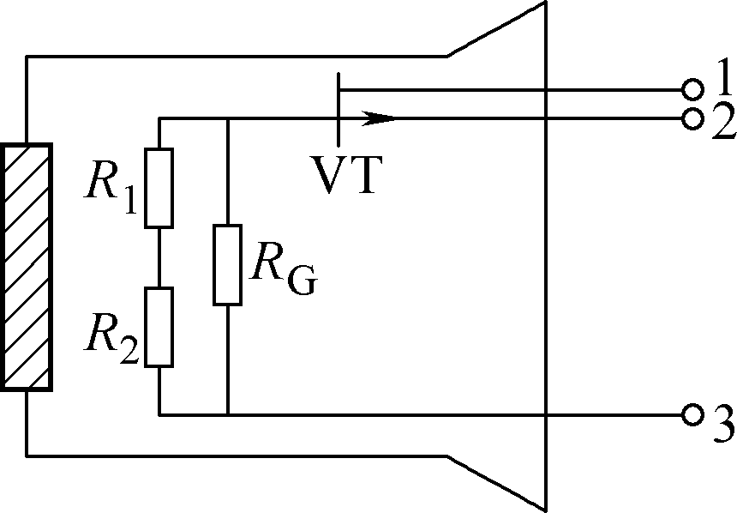
第三节 高速公路车辆自动计数装置
一、信号探测
信号探测采用热释电红外传感器，它能以非接触形式检测出来自人体及外界物体放射出的微弱红外线能量并转化成电信号输出。它既有主动式（检测静止或者移动极缓慢的人体及物体）又有被动式（检测运动人体及物体）。根据车辆计数的要求，选用被动式热释电红外传感器P2288。外形及结构，双元件型，TO-5封装，其内部结构见图6-19。

Slide 51
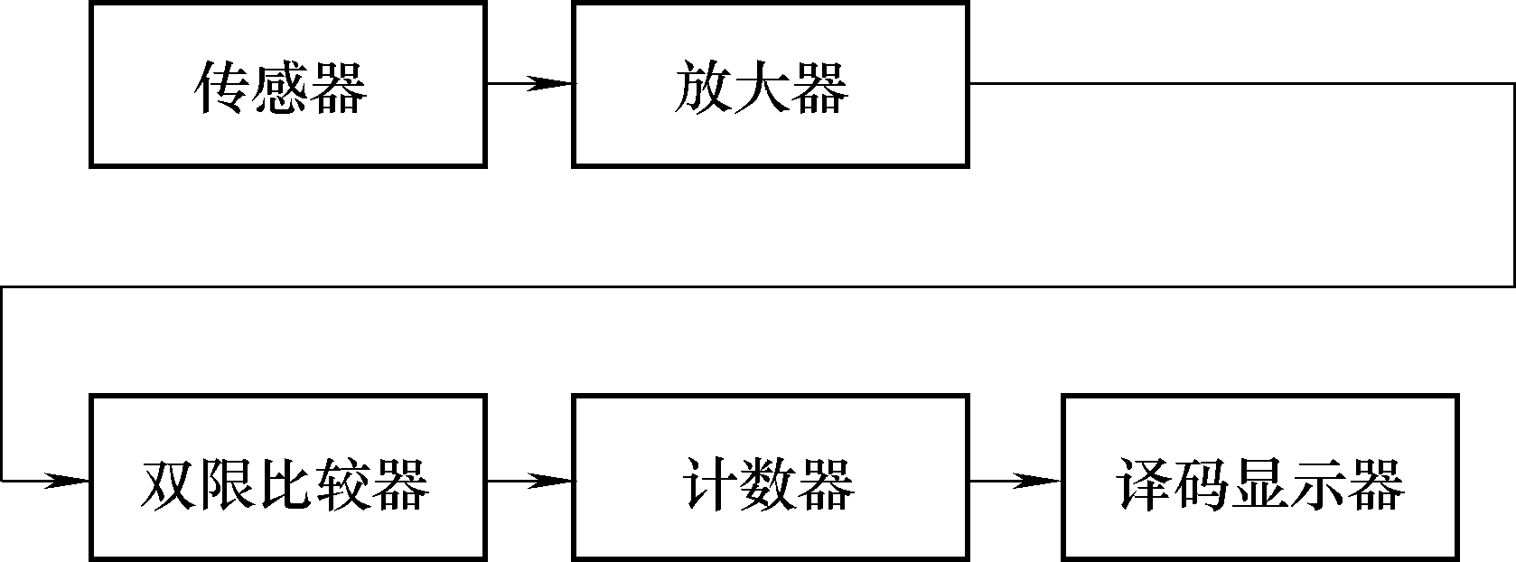
二、信号处理
在本例中，采用新型热释电红外传感器探测外界信息，并转换成微弱的电信号输出，经运算放大器放大，再经比较器和防误触发电路滤去干扰信号，最后所得信号驱动计数器计数。图6-20是系统工作原理框图。

Slide 52
1、放大器
当车辆进入菲涅尔透镜的一个视场，在热释电红外传感器上产生一个交变红外辐射信号，使传感器电路产生一个微弱的电压信号，电阻器R1和电容器C1是一个滤波电路，以减小传感器电源上的纹波电压，R2是一个匹配电阻器，使传感器有一个最佳的信号输出。信号经C2耦合到运放A1，电阻R3、R5将放大器偏置于电源电压的一半，使放大器在单电源下可以放大交流号。其增益取决于R6、R4比值。经A1放大后的信号经C5耦合再由A2放大，A2的增益取决于R10与R7的比值。经两级放大后，信号放大40～50倍左右。C3、C7为旁路电容器。图6-21为放大电路。

Slide 53
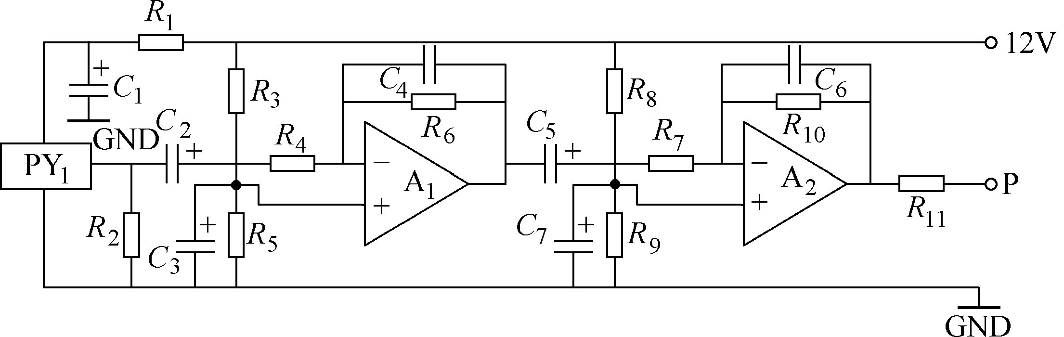

Slide 54
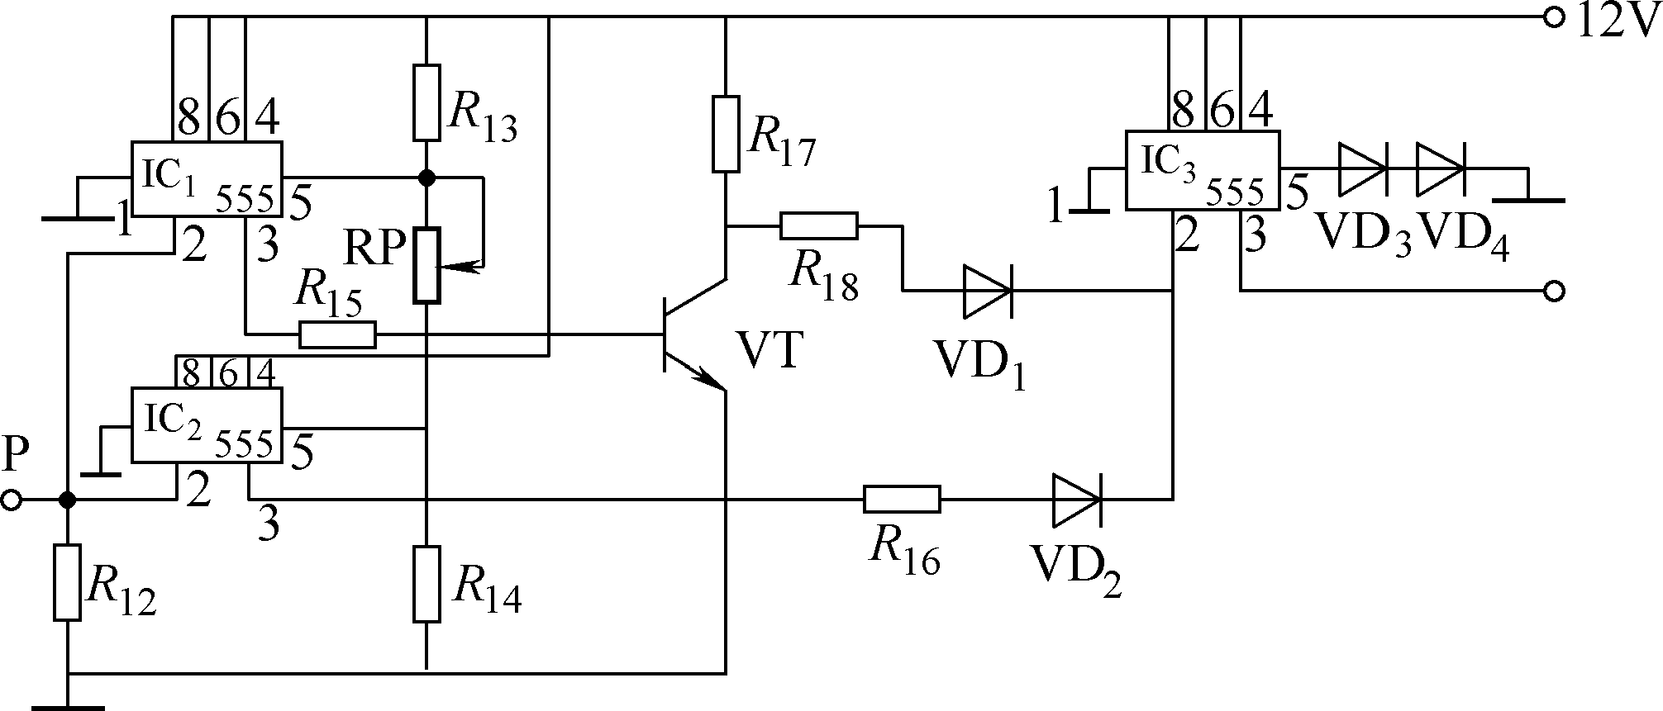
2、 双限比较器
从放大电路传输过来的信号当中，不仅有被传感器检测到的有用信号，而且还包含了许多干扰信号，为了将被测信号从众多的干扰信号中分离出来，采用555定时器组成的双限电压比较器来完成此项任务。图6-22为双限电压比较器的电路图。

Slide 55
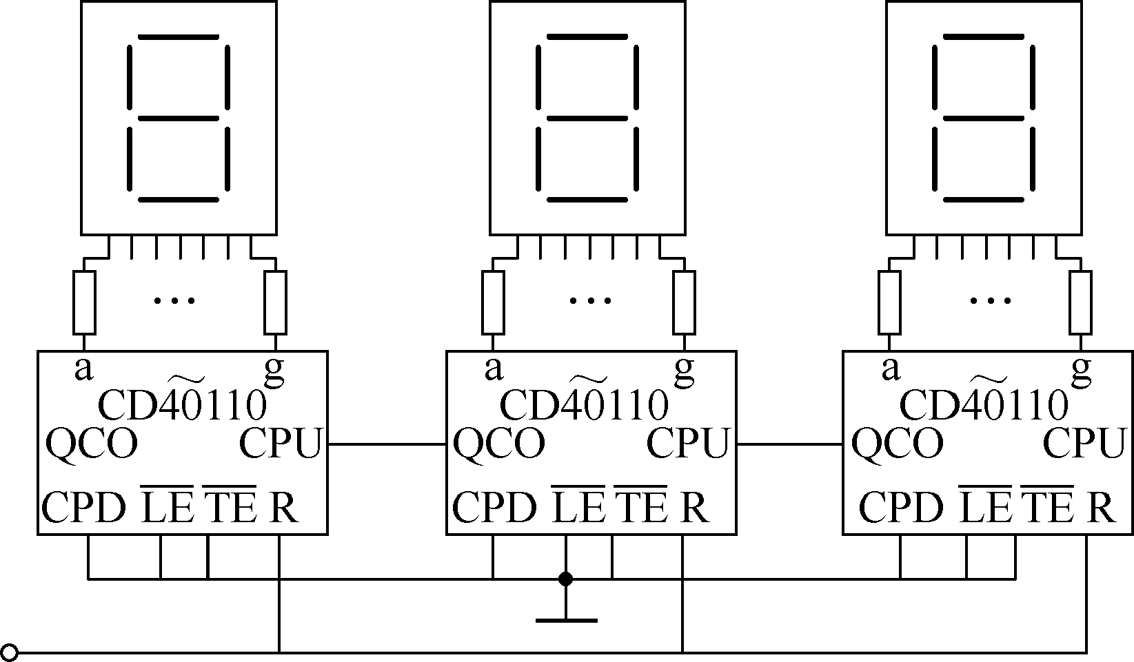
三、计数显示
由传感器检测到的信号经放大、比较等环节处理后变成符合要求的单脉冲信号，而且脉冲个数应等于行驶通过的车辆个数。计数显示电路的功能便是对脉冲信号进行计数显示。图6-23为计数显示电路。

Slide 56
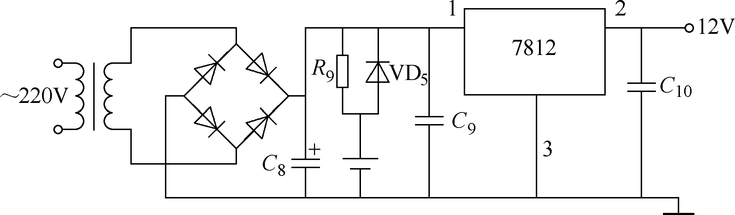
四、 电源电路
为了提高电路可靠性，电源电路采用交直流自动切换供电的方式，以保证电网停电时计数系统仍能正常工作，图6-24为电源电路。

